Slide 1
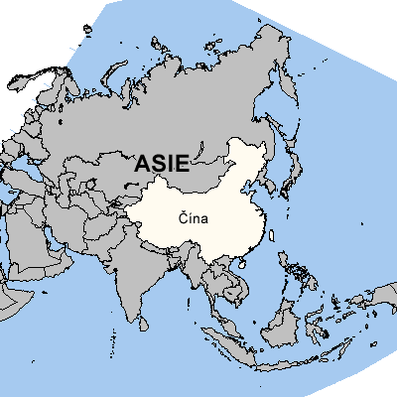
ĽADOVÉ KRÁĽOVSTVO - ČÍNA

Slide 2
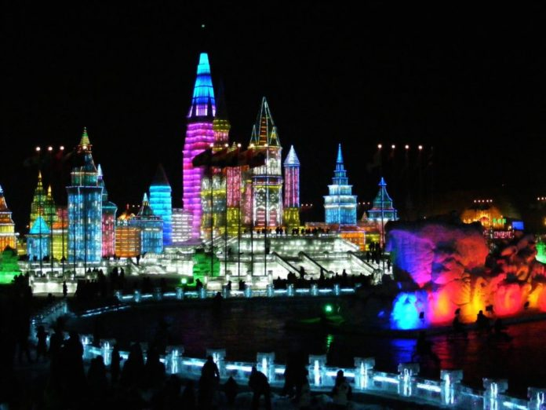
MESTO HARBIN

Slide 3
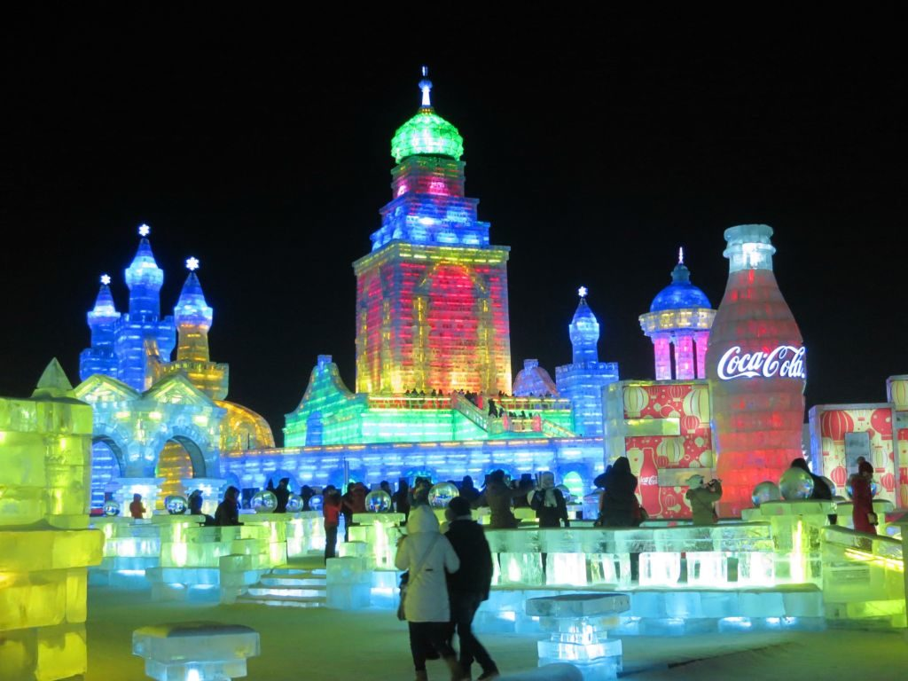
https://www.youtube.com/watch?v=4Jgk4bPu-aU

